Slide 1
Biologi 2
Organeller

Slide 2
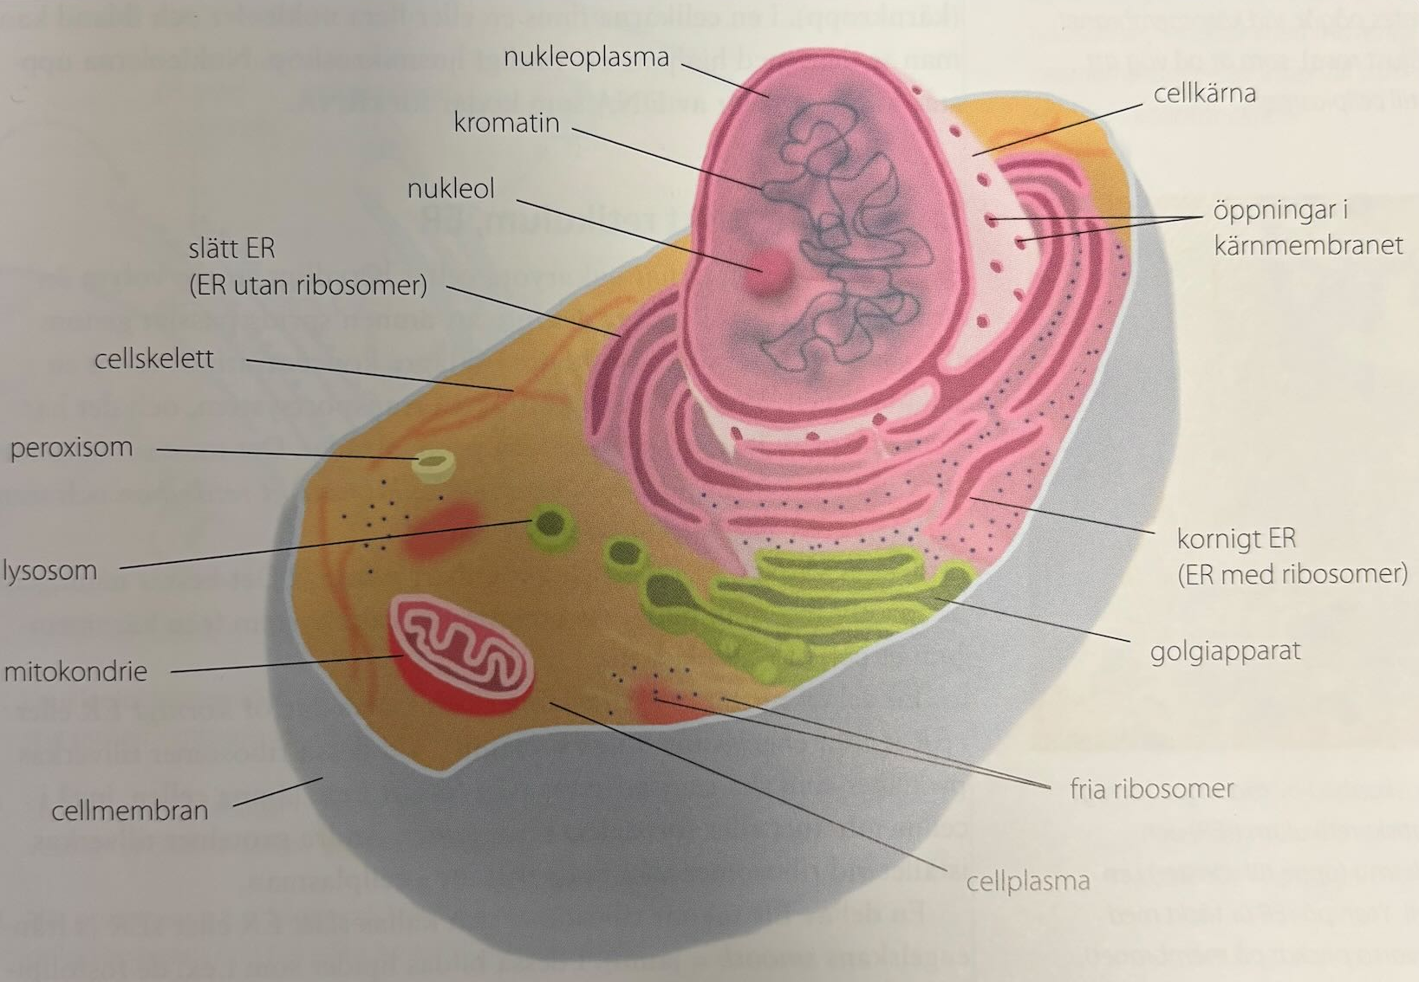
Notes:
Cellplasma (även cytoplasma) är en trögflytande vätska som består av vatten och många lösta ämnen. Platsen för många kemiska reaktioner
Cellkärna, lysosomer, golgiapparat, och ER har samma membran som cellmembran
Mitokondrier och peroxisomer är mer självständiga men också har ett membran
Ribosomer samt proteintrådar bildar cellskellet och saknar membran

Slide 3
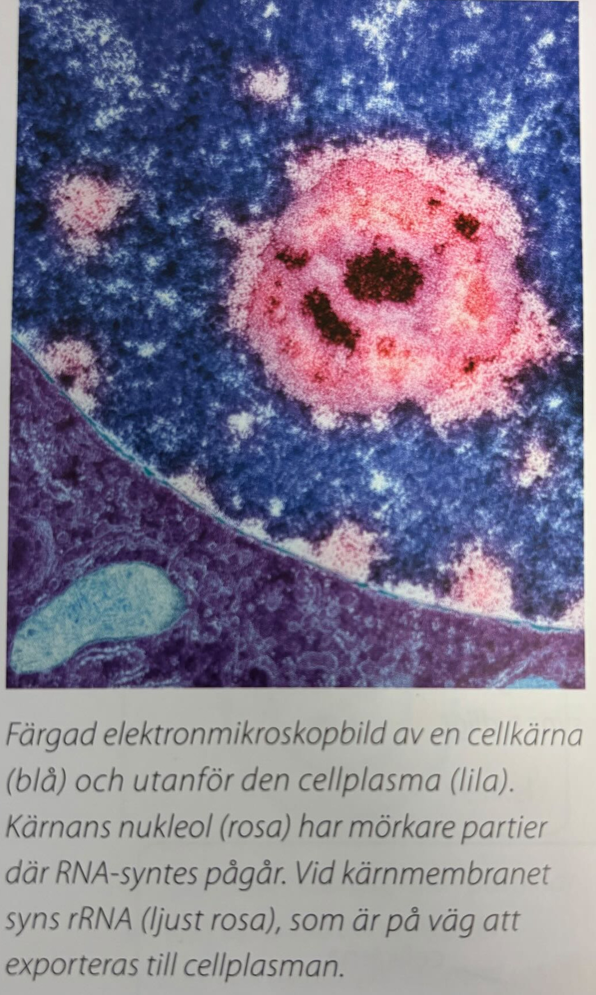
Cellkärnan
Innehåller DNA
DNA-molekyler är tätt förpackade genom att vara vecklade och lindade kring histoner (ett protein)
Kromatin (chroma = grekisk färg)
Nukleoplasma är en trögflytande vätska som innehåller nukleotider och enzymer
DNA Replikation
Transkription
mRNA lämnar cellkärnan via öppningar i kärnmembranet
rRNA (vad ribosomen består av) lämnar cellkärnan via nukleol

Slide 4
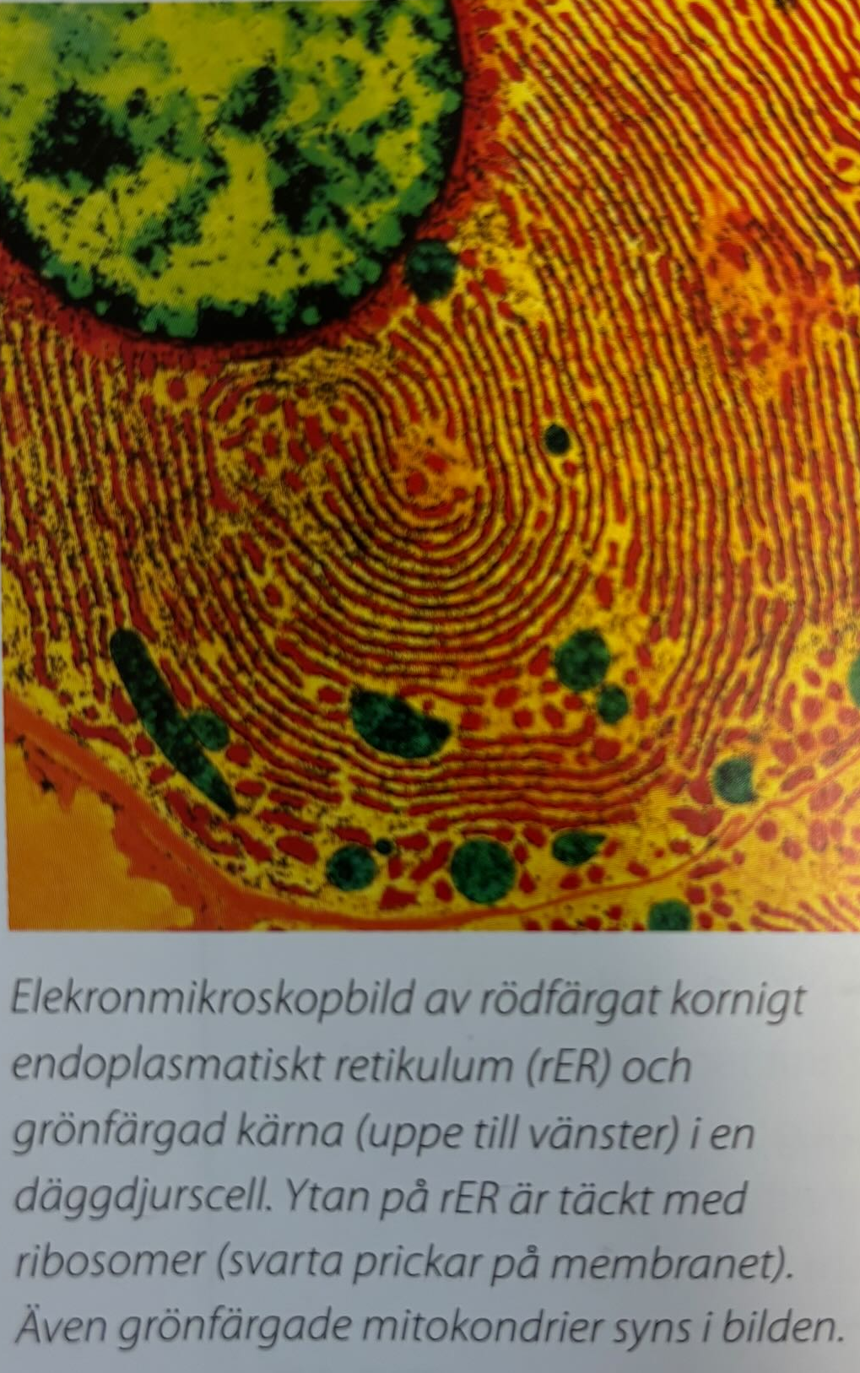
Endoplasmatiskt retikulum (ER)
Retikulum = latinska litet nät
Endoplasmatiskt retikulum kallas även nätverk
En effektiv transportsystem som består av ett membransystem och proteintrådar
Membraner bildar ett omfattande kanalsystem från kärnmembranet och ut i cellplasma
rER (r från engelskans rough = ojämn) täcks av ribosomer på membranet
Tillverkning av proteiner som ska transporteras iväg
sER (s från engelskans smooth = jämn) bildar lipider som t.ex. fosfolipider och kolesterolmolekyler

Slide 5
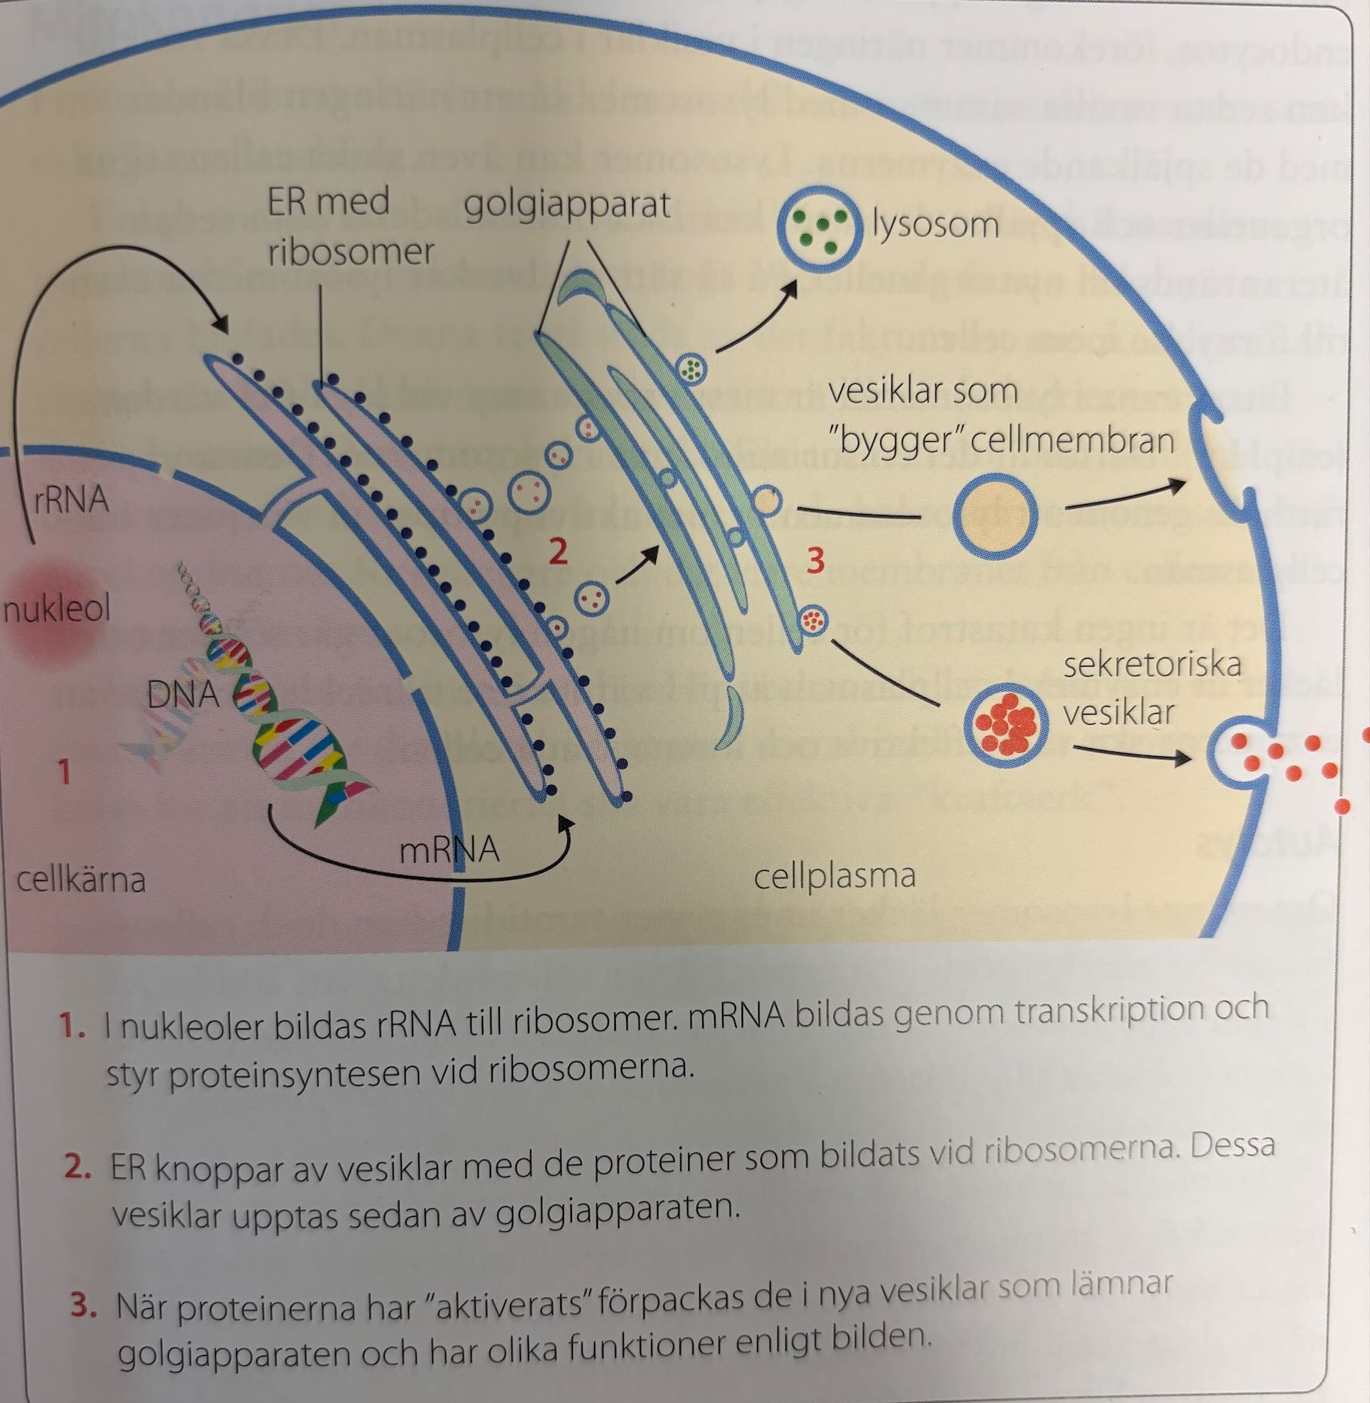
Golgiapparaten
De proteiner som bildas vid ribosomerna på rER inneslutas i vesiklar som avknoppas från ER
Vesiklarna transporterar dessa proteiner till golgiapparaten där de koncentreras innan de packas i nya vesiklar
Lysosomer är ett sådant vesikel och medverkar cellens egen matspjälkning
Sekretoriska vesiklar innehåller speciella proteiner som måste snabbt kunna sprida stora mängder till omgivningen

Slide 6
Lysosomer
Näring tas upp av cellen i vesiklar via endocytos
Dessa vesiklar smälter samman med lysosomer som innehåller spjälkande enzymer
Kan även sluka cellens egna organeller och spjälka dessa till kemiska beståndsdelar som återanvänds till nya organeller
Lysosommembran pumpar aktivt vätejoner från cellplasma för att behålla en sur miljö (pH 5)
Optimala för enzymerna
Cellplasma har inte tillräckligt lågt pH för enzymer att vara effektiva
Autolys (självdestruktion) sker om många lysosomer läcker ut enzymer samtidigt
Händer också när en cell skadas eller dör

Slide 7

Peroxisomer
Membranblåsor som lysosomer men bildas inte från golgiapparaten
Peroxisomer knoppas av från varandra
Spjälka fettsyror som bildar väteperoxid (H₂O₂)
Stark oxiderande
Giftig
Innehåller enzymet katalas som oskadliggöras väteperoxid:
$${2H}_{2}O_{2}\underset{→}{katals}{2H}_{2}O+O_{2}$$
Peroxisomer tar hand om etanol på samma sätt i levern

Slide 8
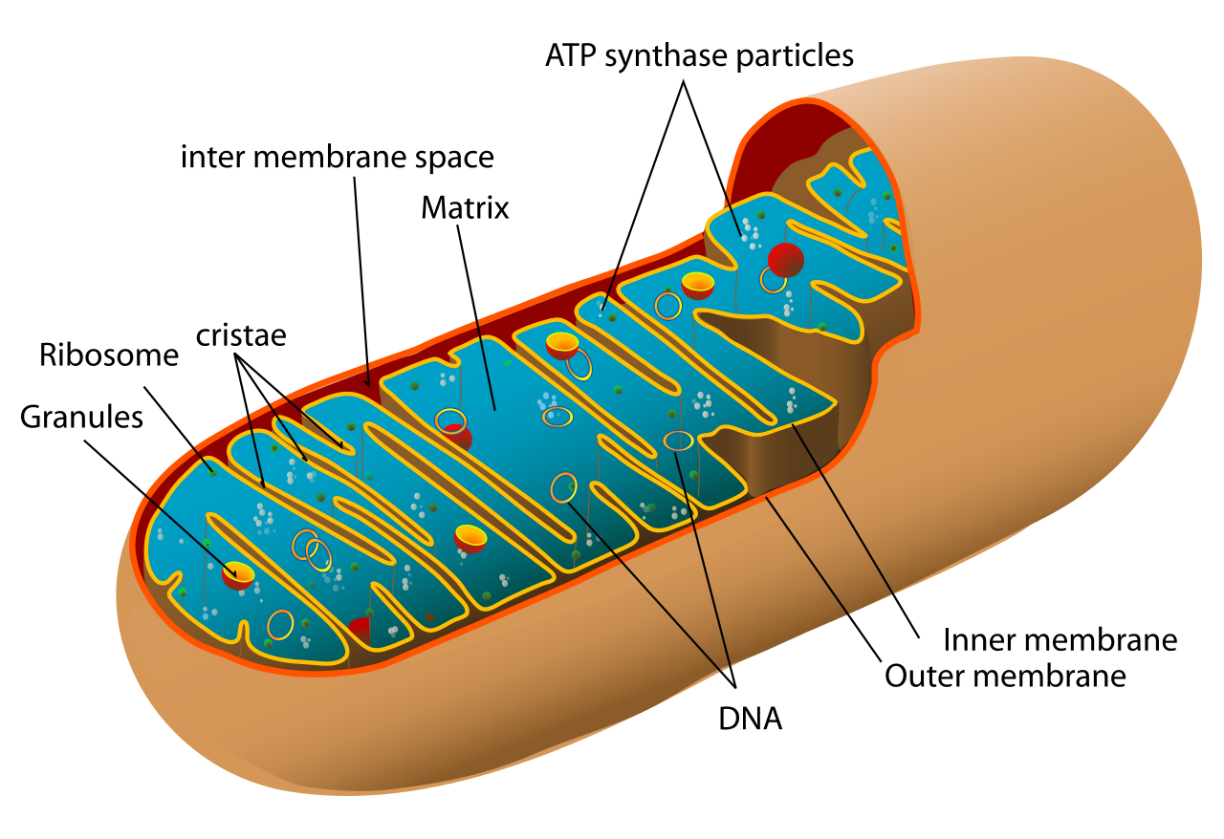
Mitokondrier
Enligt endosymbiosteorin härstammar mitokondrier från bakterier som togs upp av de första eukaryota celler
Mitokondrier har eget DNA och ribosomer
Mitokondrier har ett dubbelt membran
Inre från bakterien
Yttre från cellens membran
Mitokondriernas inre membran är mycket veckat och har stor area
Många membranbundna enzymer som gör mitokondrierna till effektiva ”kraftverk”

Slide 9
Cellskelett
Ett nätverk av proteintrådar i cellplasman
Funktion:
Ger cellen stadga
Kan få en cell att ändra form på ett bestämt sätt
Ingår i cilier och flageller
Förankra organeller på plats i cellen
Transportleder till när organeller ska flyttas inom cellen
Kopplingar mellan celler
Celler i vävnad är starkt bundna till varandra

Slide 10
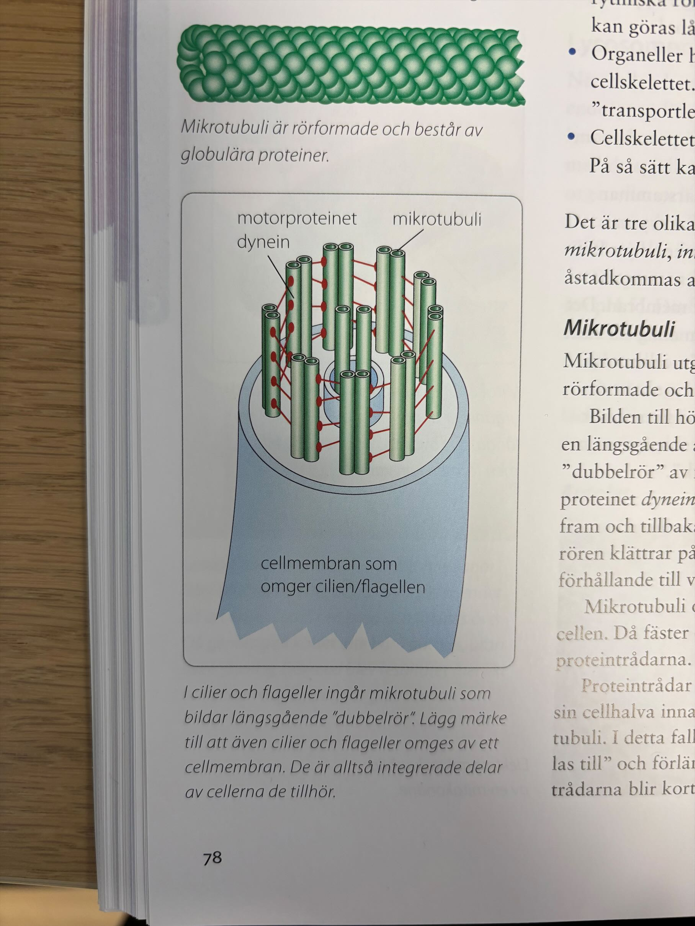
Proteintrådar i cellskelett
Mikrotubuli
Kraftigaste proteintrådar i cellskelett
Rörformade och uppbyggd av globulära proteinmolekyler
Notes:
Centralt finns en längsgående axel av två mikrotubuli
Runt denna finns ytterligare nio ”dubbelrör” av mikrotubuli
Längs dubbelrören sitter utskott av motorproteinet, dynein
Med ATP som energikälla kan dynein svänga fram och tillbaka så att dubbelrören klättrar på varandra
När dubbelrören klättrar och förskjuts i förhållanden till varandra böjs cilien respektive flagellen

Slide 11
https://www.youtube.com/watch?v=9nZYlyFGm50&ab_channel=XVIVOScientificAnimation

Slide 12
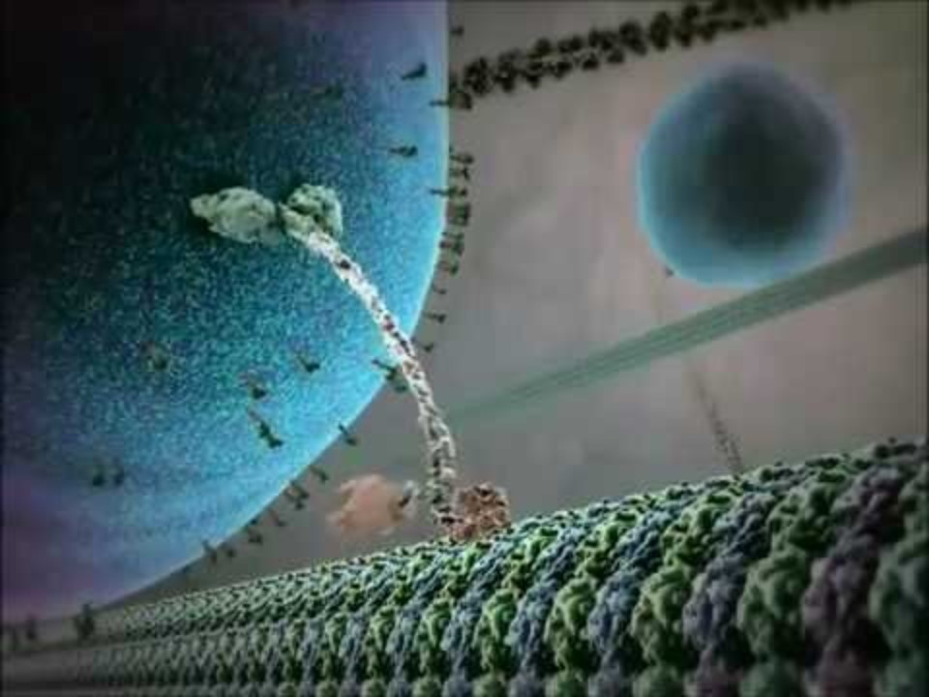
Notes:
Samma mekanism under celldelning med kärnspole

Slide 13
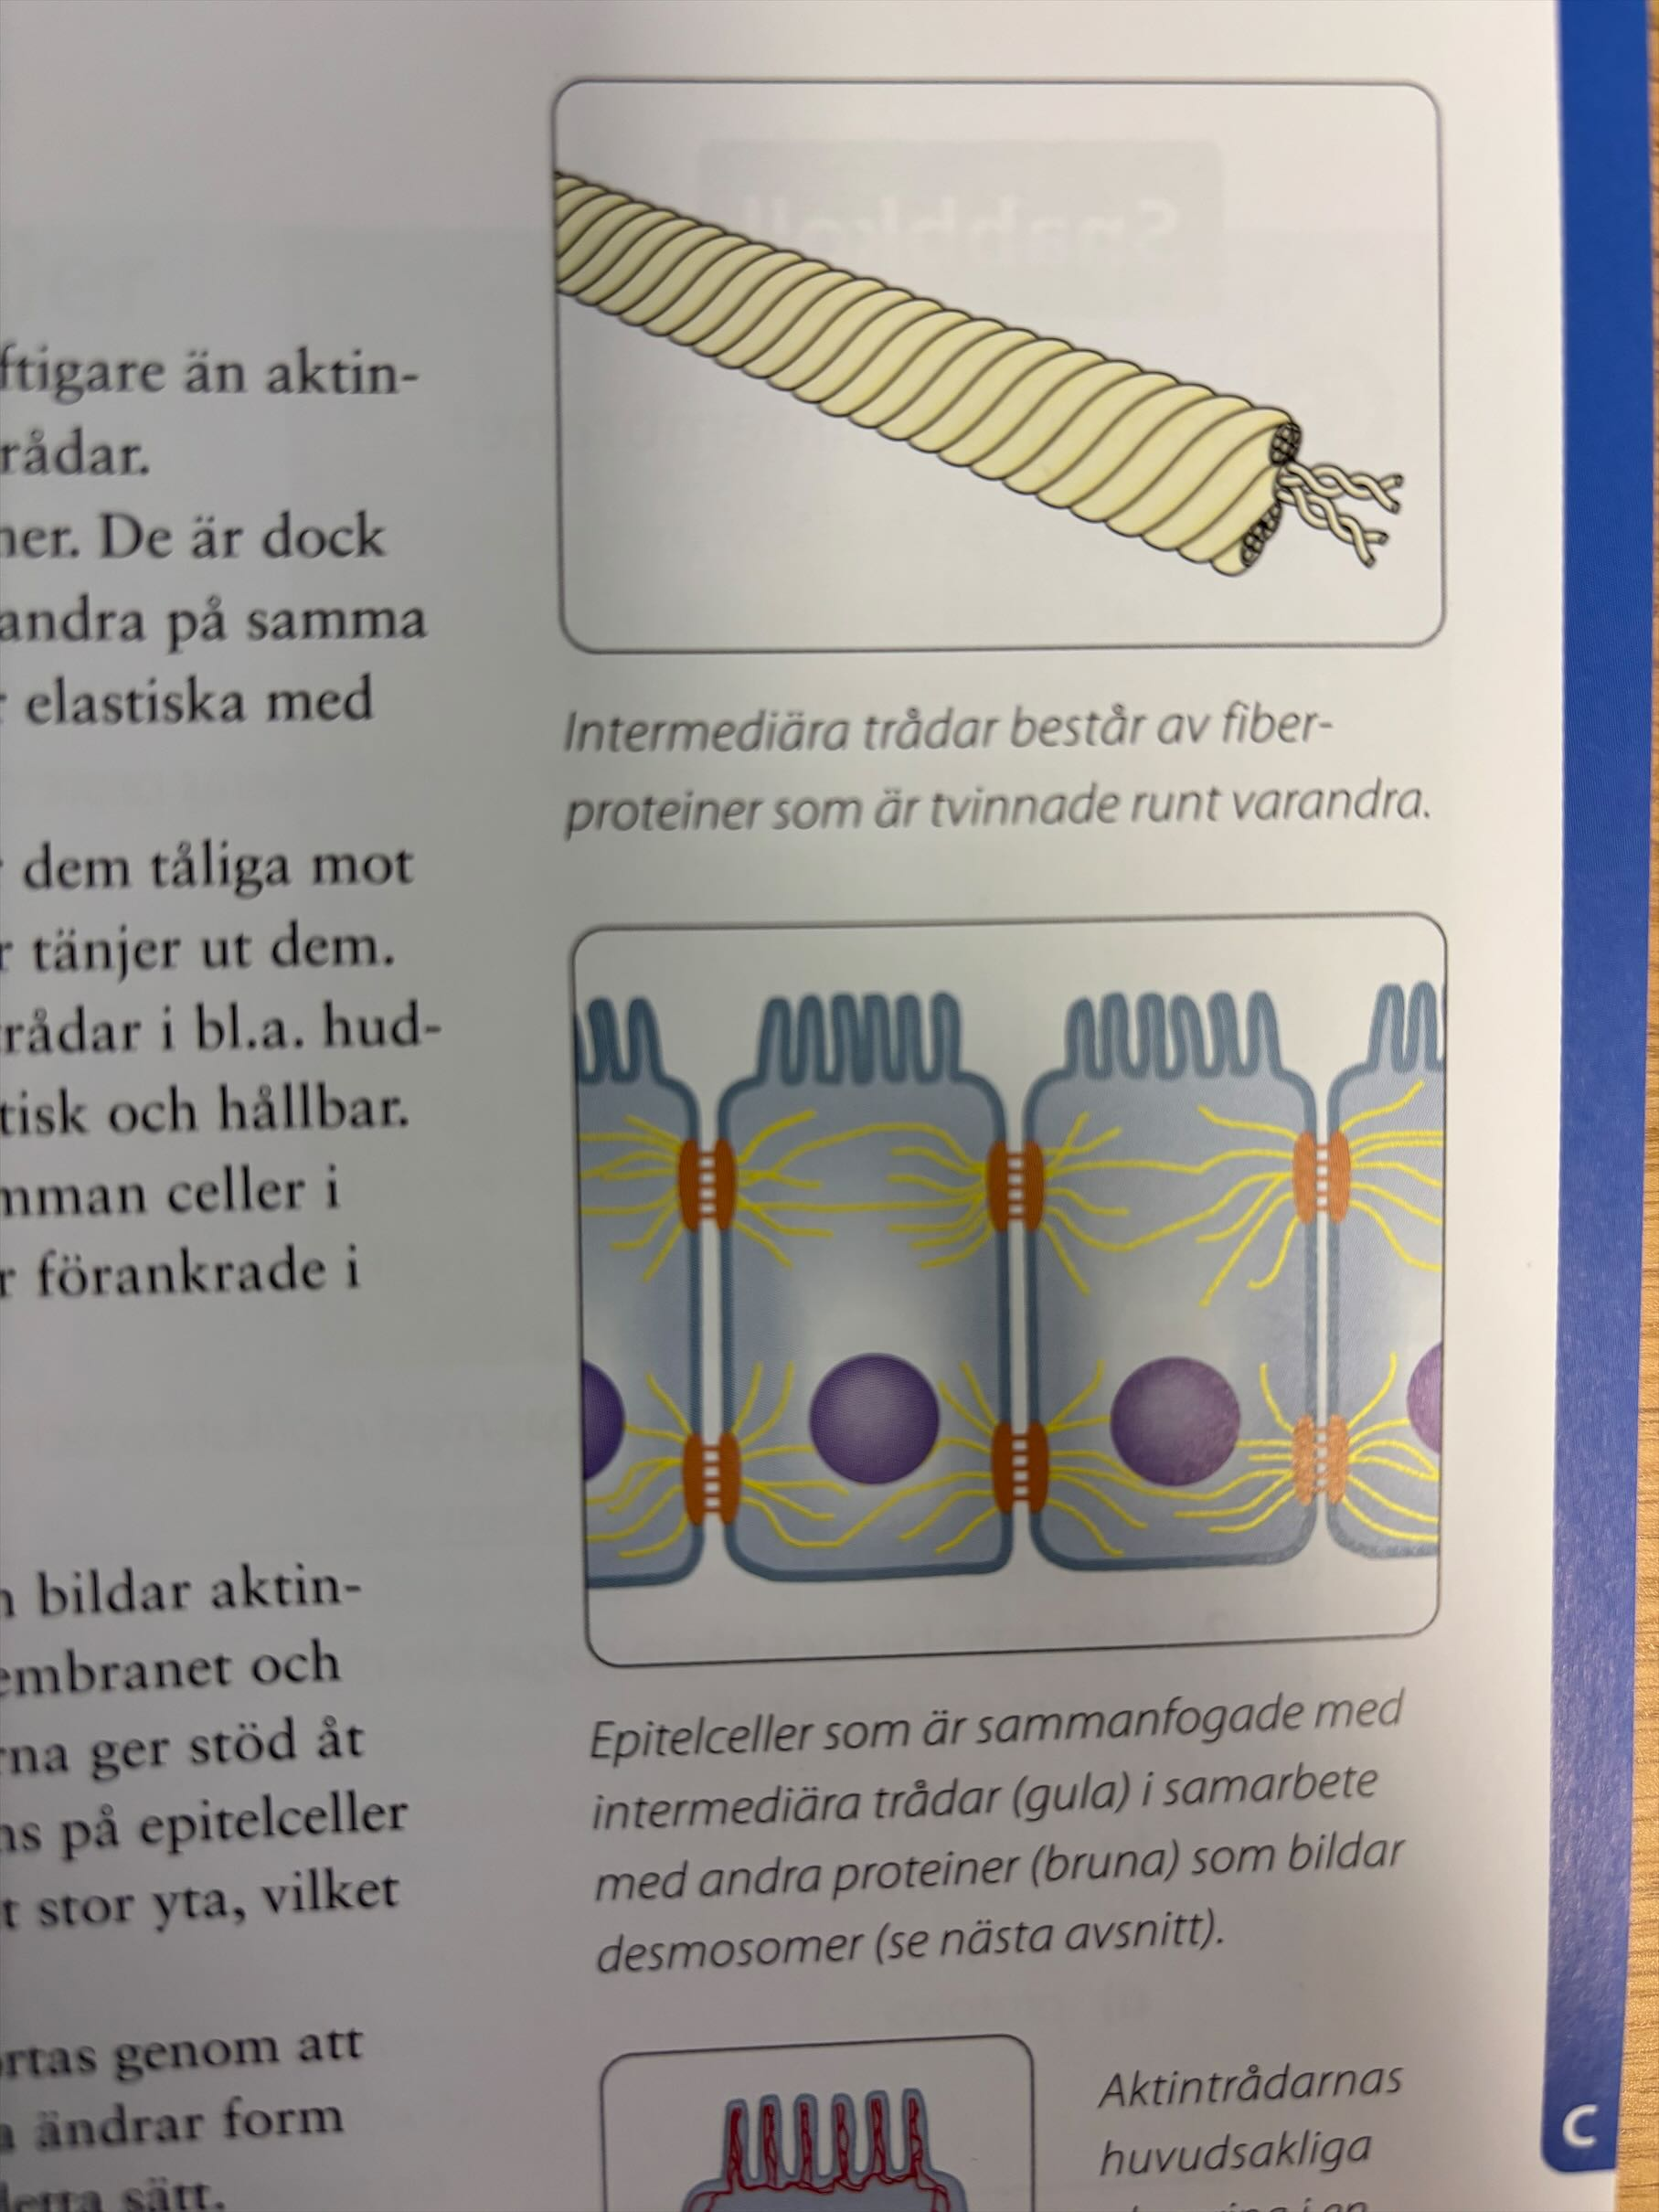
Proteintrådar i cellskelett
Intermediära trådar
Tunnare än mikrotubuli men kraftigare än aktintrådar
Olika sorters proteiner men alltid fiberproteiner som är tvinnande runt varandra
Elastiska med stor draghållfasthet
Förstärker cellerna och gör dem tåliga mot yttre påverkan
Exempel: keratin
Notes:
Draghållfasthet – förmåga att motstå en dragande kraft. Den maximala spänning innan det brister

Slide 14
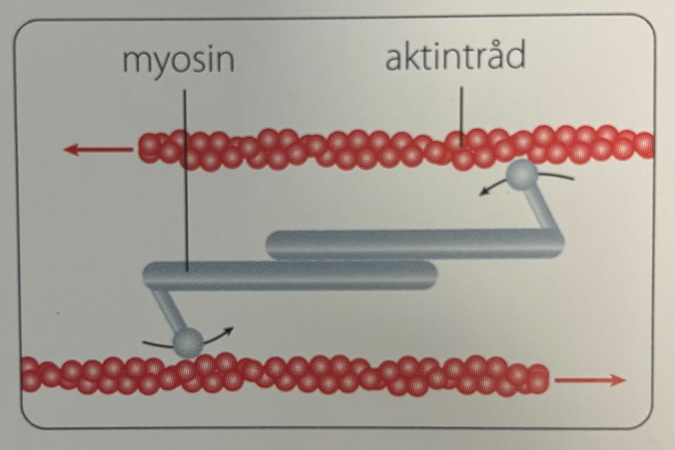
Proteintrådar i cellskelett
Aktintrådar
Aktin är ett globulärt protein
Förekommer nära cellmembranet
Speciellt när cellen har någon form av utskott (t.ex. mikrovilli)
Kan hastigt förlängas och förkortas
Förekommer ofta tillsammans med motorproteinet myosin
Använder ATP som energikälla
Myosin vandrar över aktintrådar för att förflytta dem i förhållanden med varandra

Slide 15
